Slide 1
報修系統設計
S07353043 陳宇漢

Slide 2
OUTLINE
系統介紹
操作過程
系統使用展示

Slide 3
系統使用介紹

Slide 4
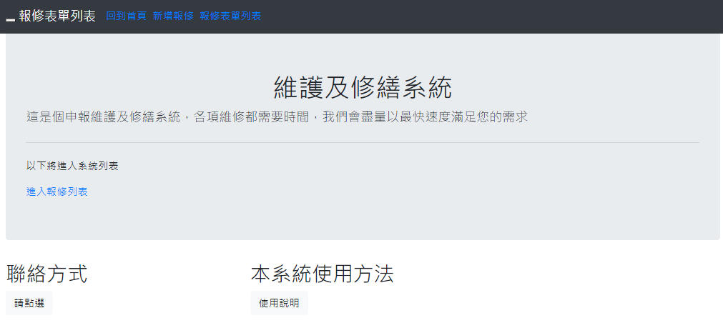
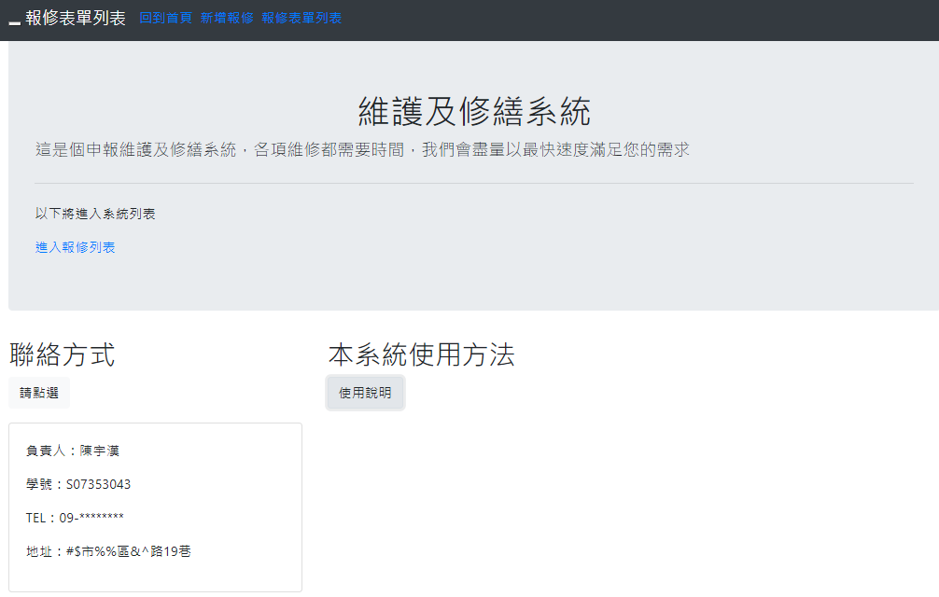
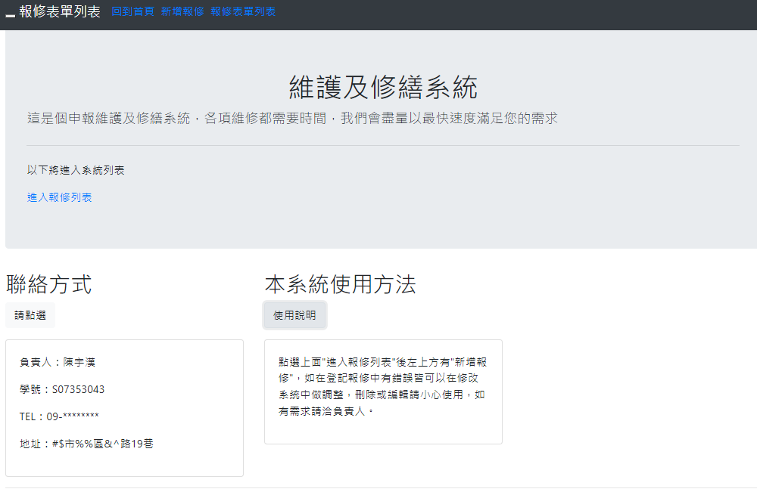
開始進入畫面，並且可以從這邊看到聯絡人的聯絡方式等資料，點選”進入報修列表”即可進入系統。
上方的列表也可以做使用，以利使用者更加迅速的點選
下面的Collapse按鈕可以點選並查閱聯絡人及使用方式。

Slide 5
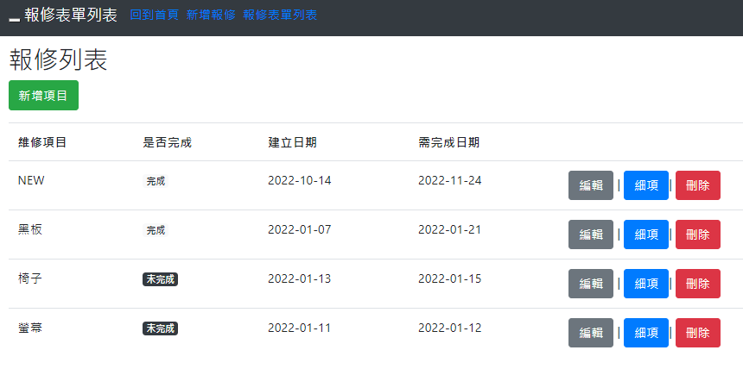
報修列表：可以看到新增的按鈕及其他按鈕，當中還有看到以時間為排序的項目，並且有使用Badges在設計“是否完成”的地方，以方便使用者看。

Slide 6
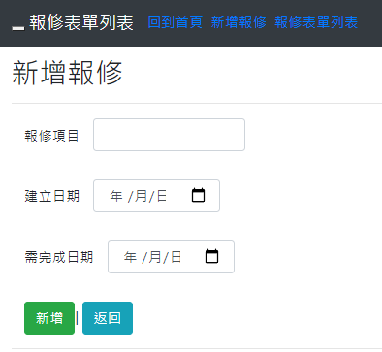
新增報修：輸入需報修項目，並且輸入日期

Slide 7
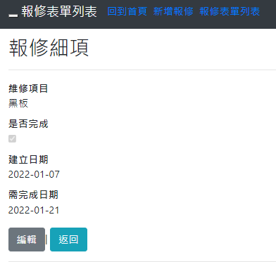
報修細項：可以在這一頁面中看到已登記的項目細節，設計日期是為了讓使用者知道是哪天登記，且可能需要在哪天去修繕。

Slide 8
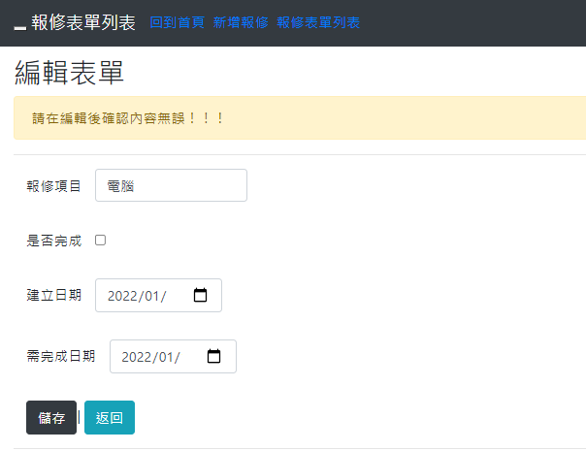
編輯表單：如果在登記時有打錯或是日期選擇錯誤可以在這邊去做更新。
有在上方使用Alerts去提醒使用者。

Slide 9
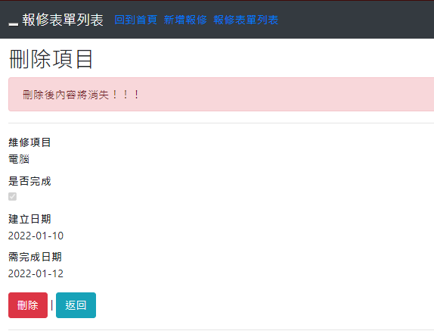
刪除項目：如需刪除任何一項資料，即可使用此系統
有在上方使用Alerts提醒使用者刪除後資料消失

Slide 10
操作過程

Slide 11
點選”進入報修列表”即可進入系統。
進入系統後可以看到報修列表
點選上方新增報修

Slide 12
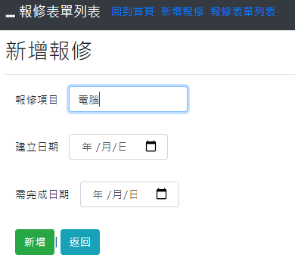
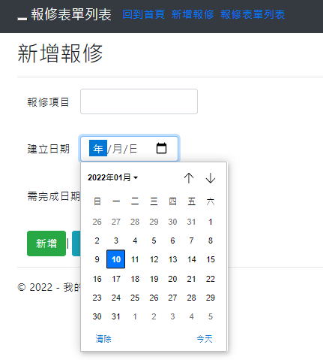
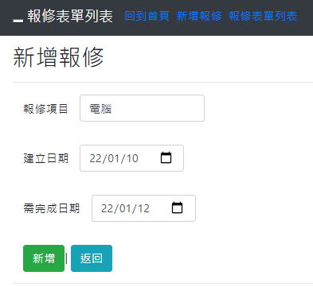
輸入所需報修項目名稱，並輸入建立此項目日期，還有所需完成日期

Slide 13
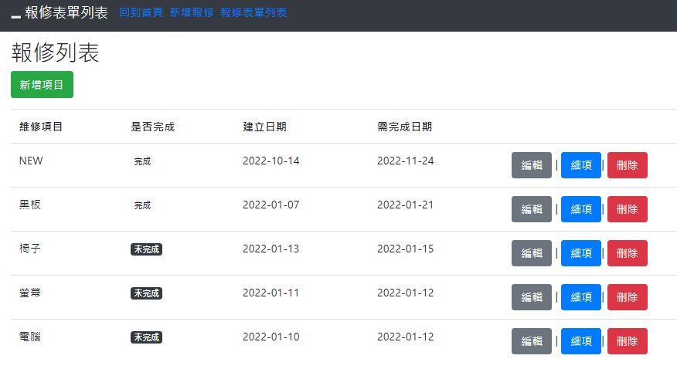
即可看到在列表最下方有新增剛剛所輸入的”電腦”。
如需要編輯/細項/刪除等功能都可以在旁邊點選

Slide 14
點選細項，就可以看到各種項目的細節。
如果需要編輯也可以在這邊點選

Slide 15
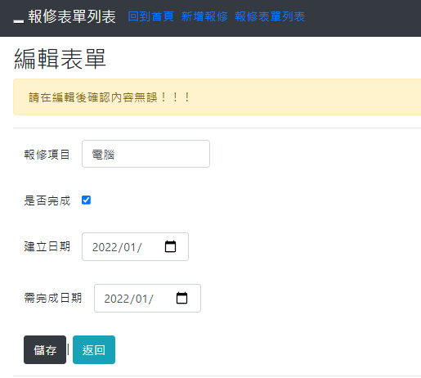
如需要編輯表單，可以在這邊做資料更新
是否完成的checkbox也在這，因此如果完成修繕。需要在這邊做處理。

Slide 16
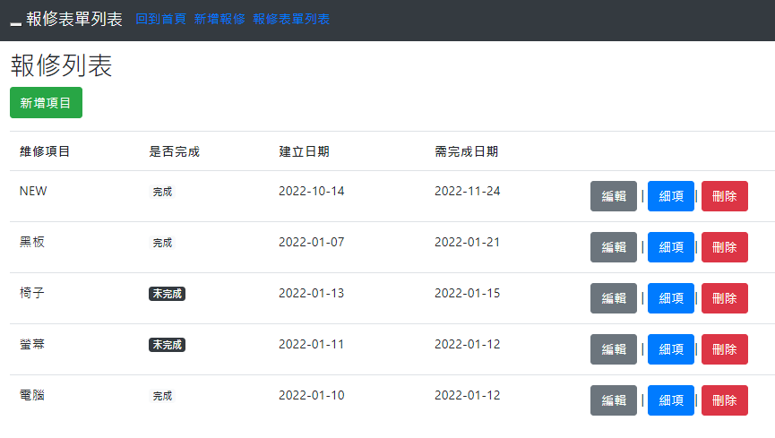
完成編輯後，可以看到本來是”未完成”的Badges
變成”完成”。

Slide 17
刪除項目時會再給使用者顯示須刪除之項目及其內容，以利使用者確定是否刪除正確項目。

Slide 18
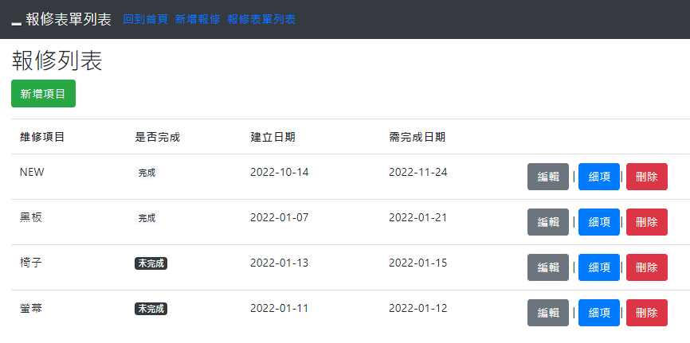
可以看到剛剛需刪除的項目已被刪除

Slide 19
系統使用展示

Slide 20
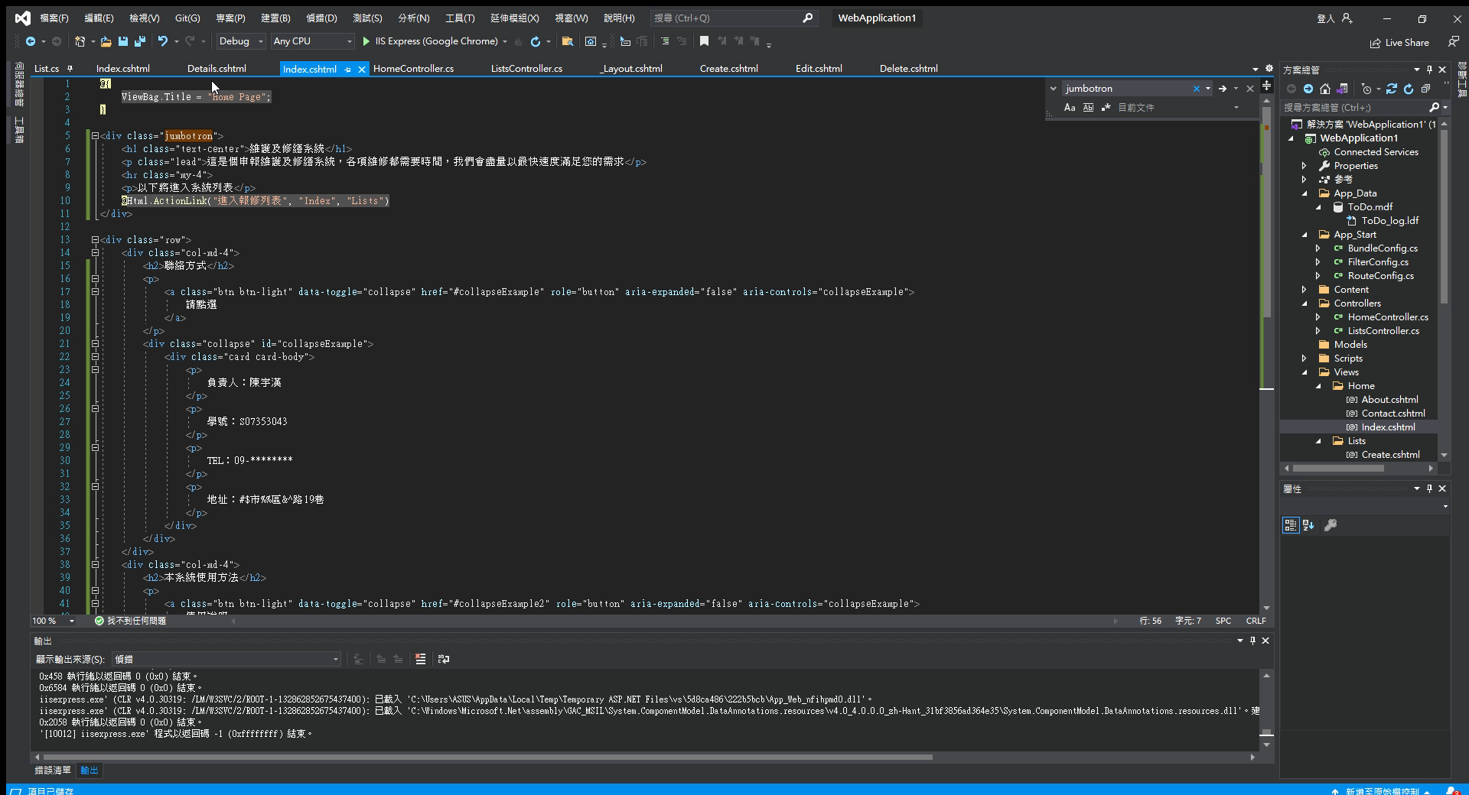

Slide 21
THE END

